Slide 1
Uma abordagem prática de testes automatizados utilizando Selenium WebDriver
Wallace Creton da Costa
Centro Universitário Augusto Motta (UNISUAM)
Unidade Bonsucesso

Slide 2

Motivação

Slide 3


Selenium
Selenium WebDriver Selenium IDE

Slide 4
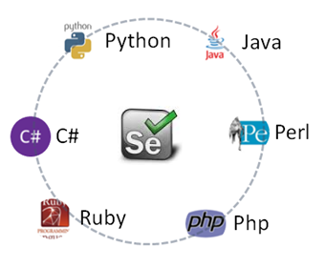
Diversidade de Linguagens

Slide 5



Linguagem escolhida

Slide 6
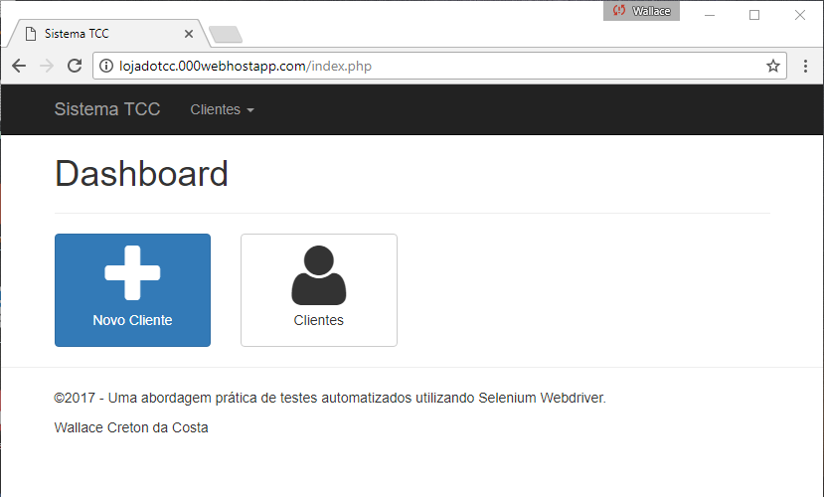
Aplicação Web

Slide 7
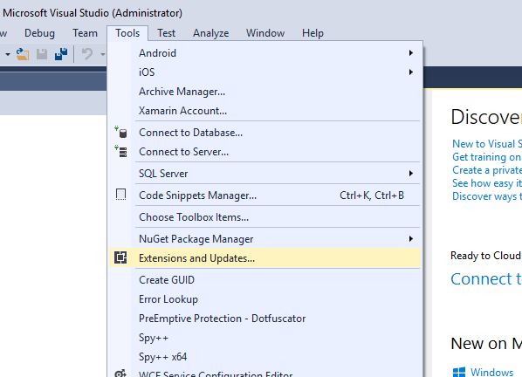
Preparação do Ambiente

Slide 8
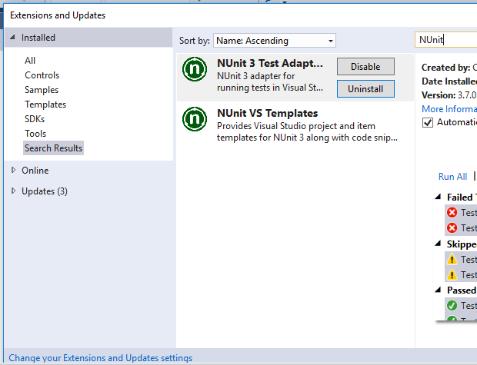
Adicionando NUnit ao Visual Studio 2015

Slide 9
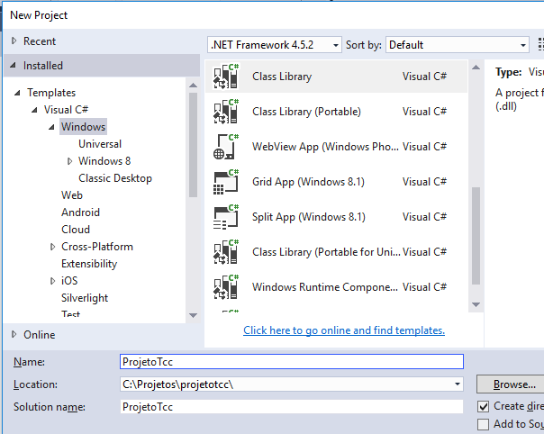
Criando o projeto

Slide 10
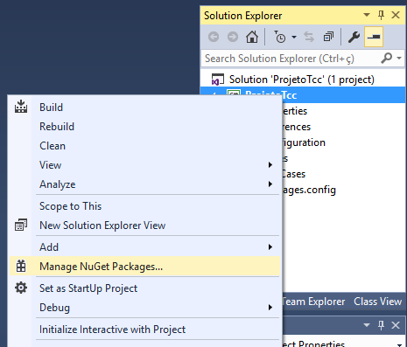
Adicionando as referências ao projeto

Slide 11
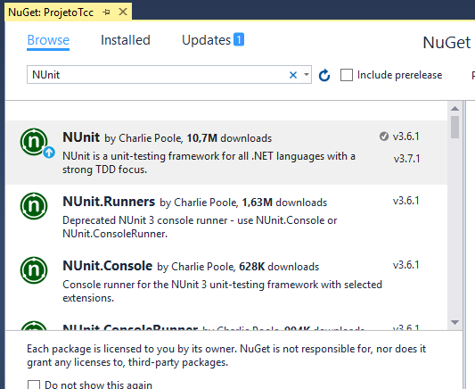
Adicionando Nunit ao projeto

Slide 12
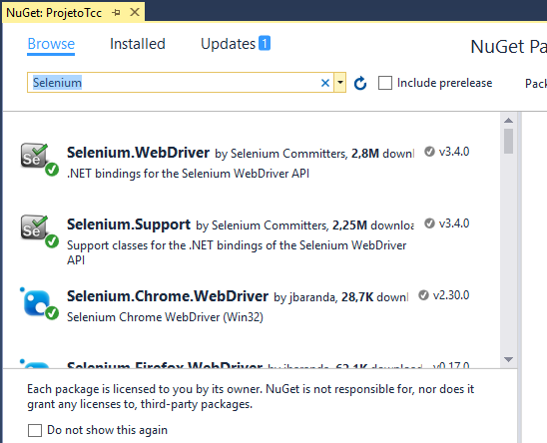
Adicionando Selenium WebDriver ao projeto

Slide 13
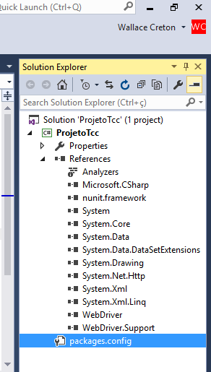
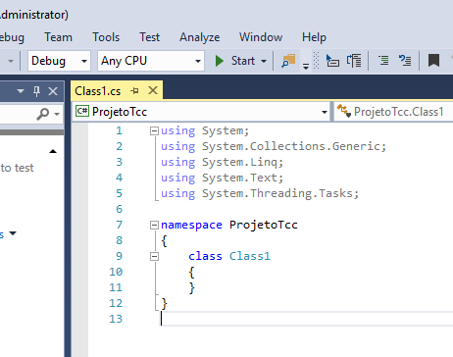
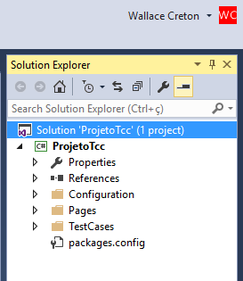
Ambiente preparado

Slide 14
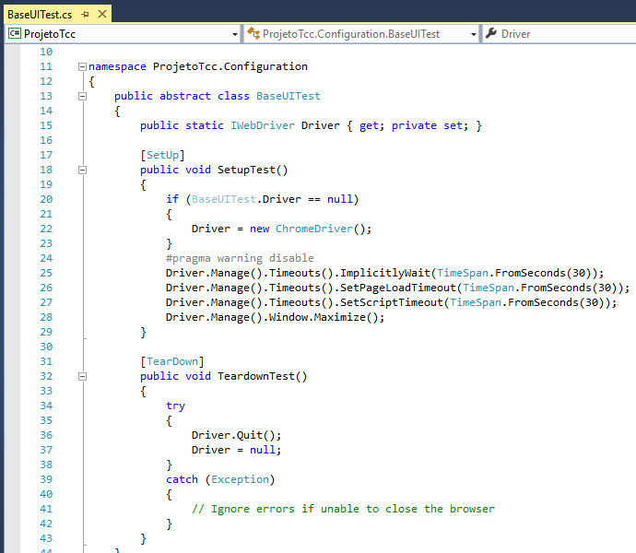
Configurando Navegador Chrome

Slide 15
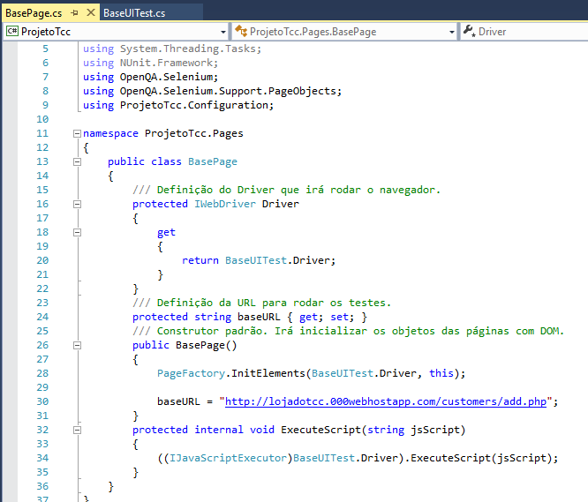
BasePage

Slide 16
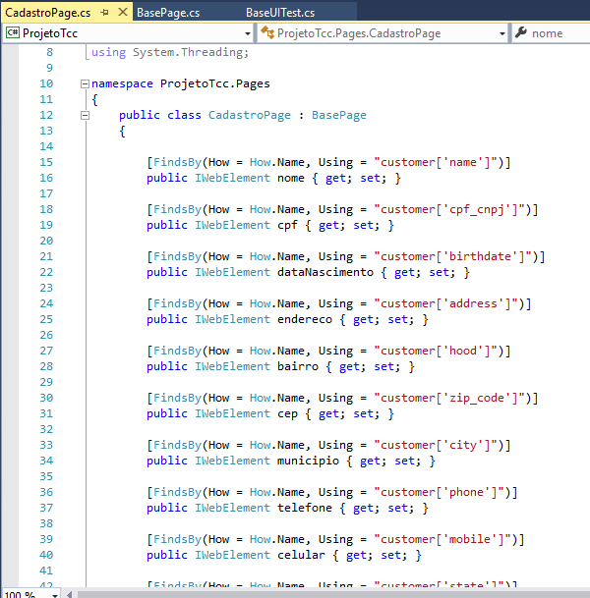
Mapeamento dos elementos

Slide 17
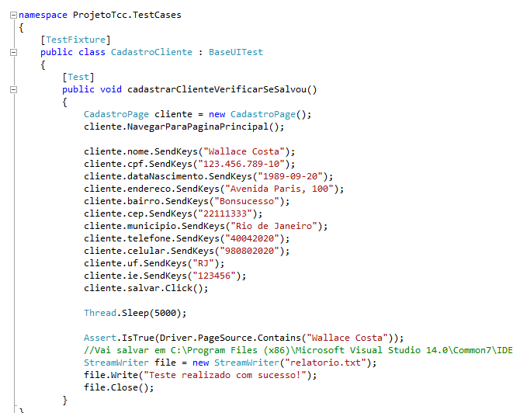
Caso de Teste

Slide 18
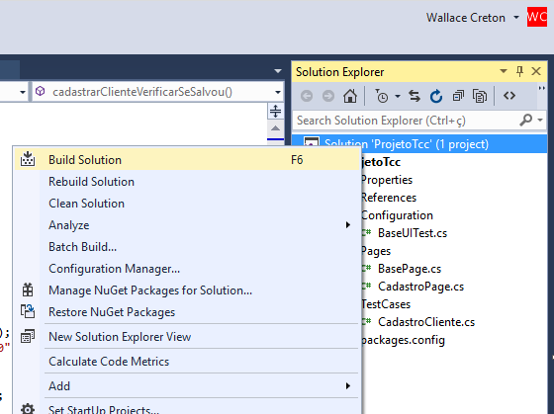
Compilando

Slide 19
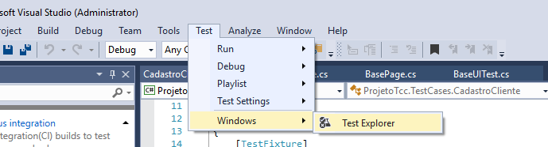
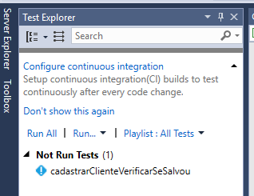
Rodando o Teste

Slide 20
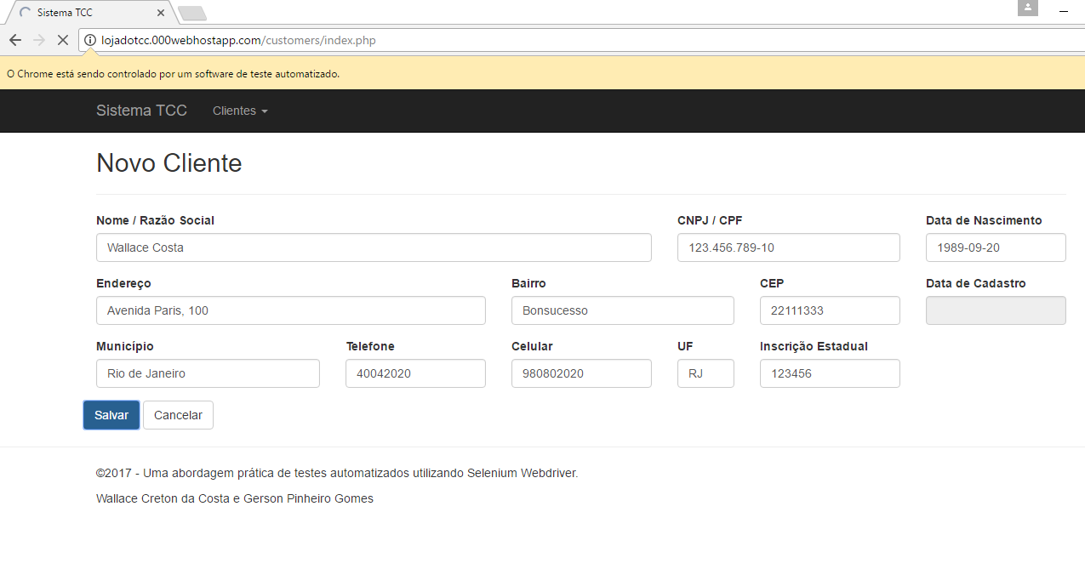
Cadastro

Slide 21
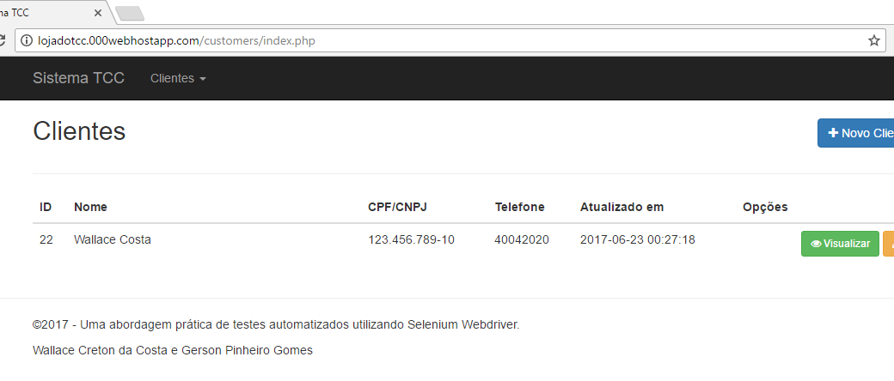
Cliente Salvo

Slide 22
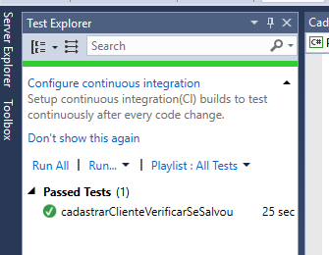
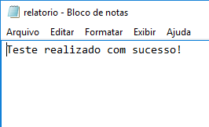
Fim do Teste

